Slide 1
Visual Studio (2017)
김준수

Slide 2

Visual Studio
IDE (통합 개발 환경)

Slide 3
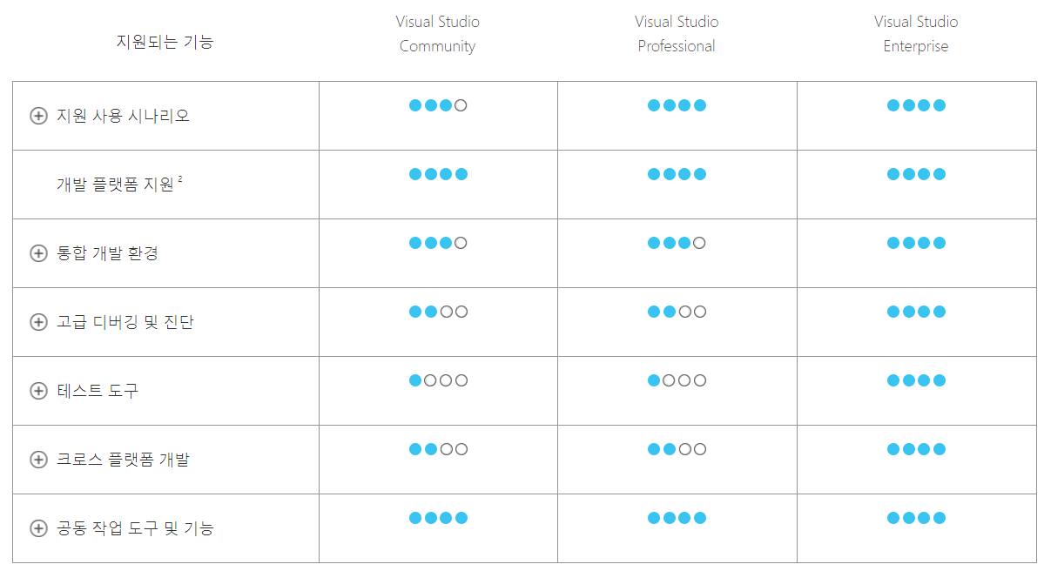
Visual Studio License

Slide 4
Visual Studio License
 | Community | Professional | Enterprise
유/무료 여부 | 무료 | 유료(539.0$/년) | 유료(2,999.0$/년)
비고 | 보유 PC 250대 혹은 연매출 100만달러 이상 기업 사용시 유료. 이외에는 기업도 최대 5명까지 무료로 이용가능 | - | -

Slide 5
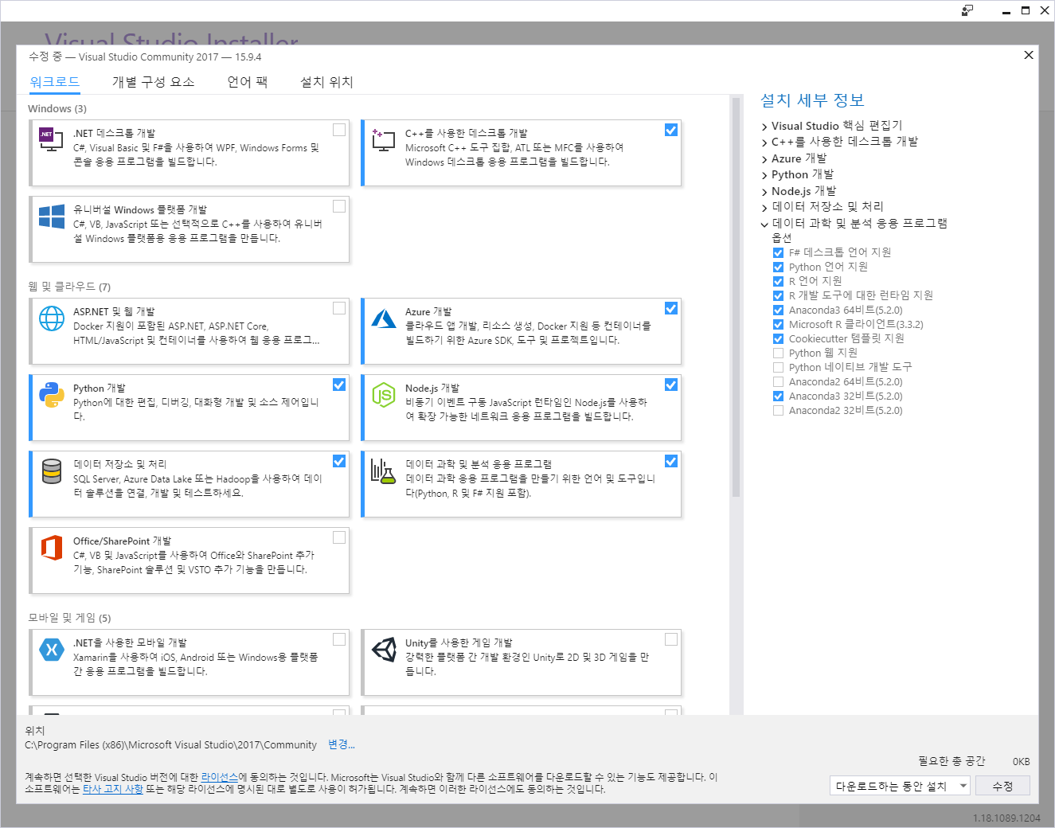
2017버전의 달라진 점 - 1
기능이 많이 추가됨에 따라 인스톨러도 훨씬 직관적으로 바뀌었다.

Slide 6
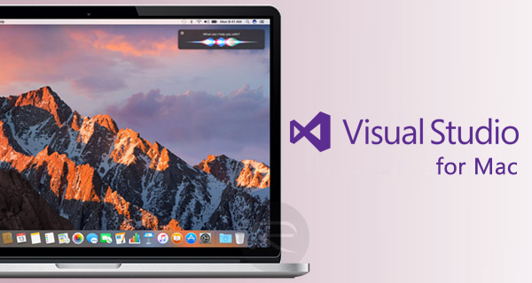
2017버전의 달라진 점 - 2
Visual Studio는 더 이상 윈도우만의 전유물이 아니다.

Slide 7


2017버전의 달라진 점 - 3
게임 개발 엔진들에 VS2017이 기본 탑재.
각 툴에서 스크립트 언어 편집 시 Visual Studio가 실행됨.

Slide 8

2017버전의 달라진 점 - 4
Azure와 IDE상에서 연동시켜 수많은 PaaS 이용 가능.

Slide 9

2017버전의 달라진 점 - 5
IDE 자체에서 SSH접속 지원.

Slide 10



2017버전의 달라진 점 - 6
Data Lake - Hadoop의 에코시스템중 일부 지원. (Hive, Pig, Storm)

Slide 11

그 외 특징 - 1
모바일 통합 개발 환경의 지원.(안드로이드 에뮬레이터 포함)

Slide 12
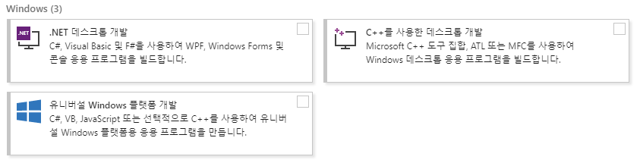
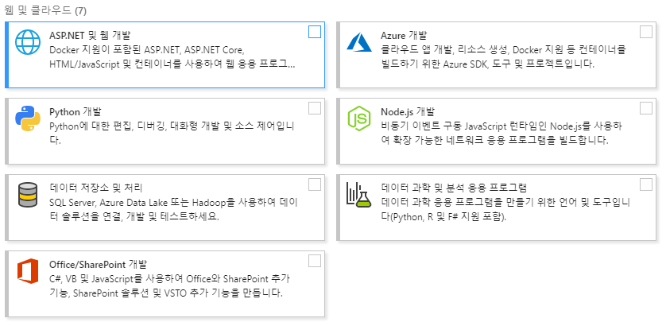
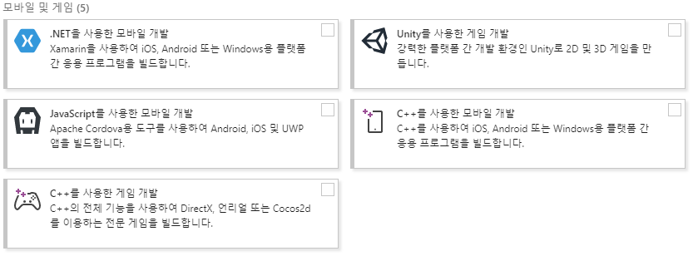
그 외 특징 - 2
수많은 언어, 프레임워크들을 포함한다.

Slide 13

그 외 특징 - 3
Git과 같은 버전관리 도구나 Azure의 PaaS들 중 일부가 IDE 자체에 내장되어 있음.

Slide 14
장, 단점
장점
윈도우 앱 개발이나 Azure 등 Microsoft사의 플랫폼 이용 시 시너지 극대화.
수많은 기능들로 따로 사용하는 IDE를 하나로 통합 가능.
‘개인’에게 한없이 관대한 라이선스 정책
단점
Microsoft사의 플랫폼에 종속적.
기능이 많은 만큼 무거움.

Slide 15
마무리

